Slide 1
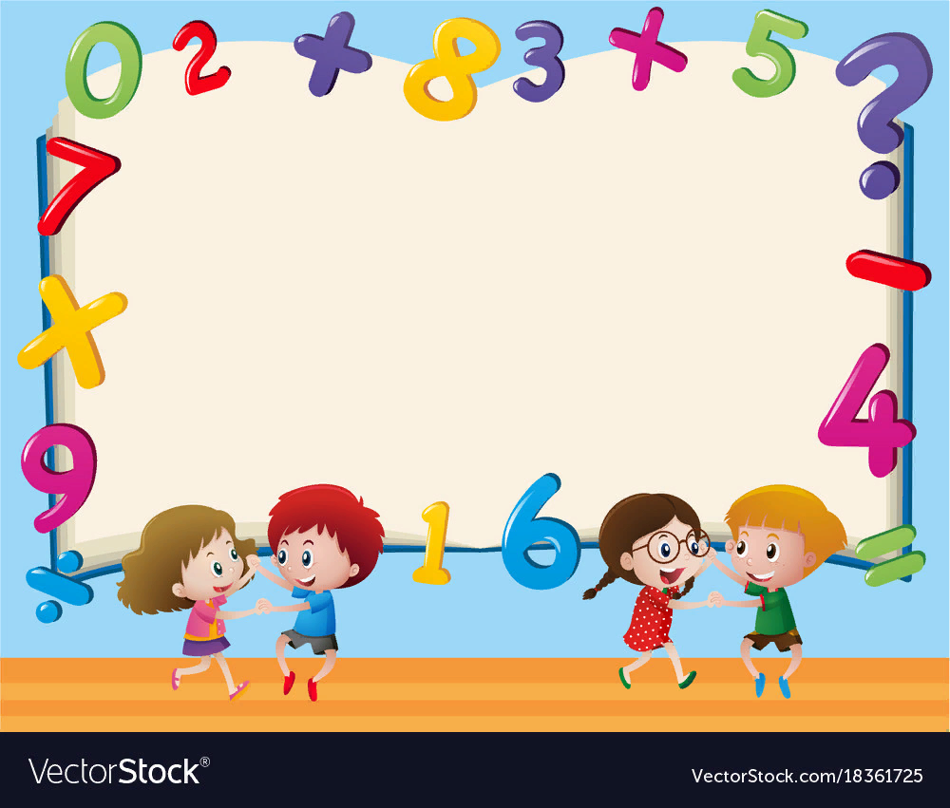
КАРТОТЕКА МАТЕМАТИЧЕСКИХ ФИЗКУЛЬТМИНУТОК
ДЛЯ ДОШКОЛЬНИКОВ

Slide 2
Цель физкультминутки
по математике:
снятие утомляемости глаз,
преодоление усталости
детей,
восстановление физических сил дошкольников,
тренировка скоростных
навыков
выполнения мыслительных
операций.

Slide 3
МЛАДШИЙ ВОЗРАСТ

Slide 4
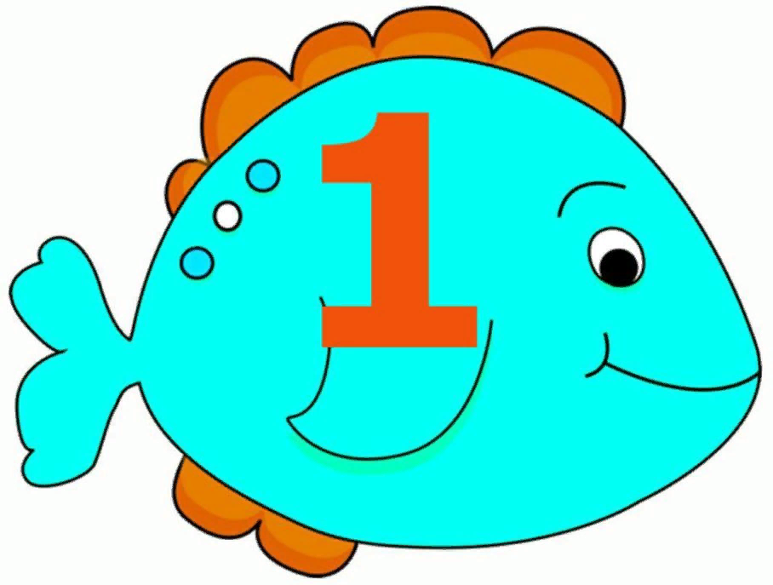
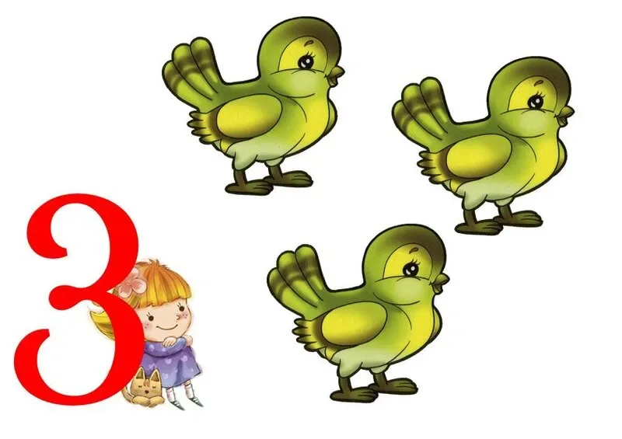
Приседаем столько раз
Сколько рыбок здесь
у нас.
Сколько птичек здесь
у нас,
Столько мы подпрыгнем раз.

Slide 5
Сначала буду маленьким, (присесть)
К коленочкам прижмусь.
(обнять колени руками)
Потом я вырасту большим, (встать)
До неба дотянусь. (поднять руки
вверх, встать на носочки)

Slide 6
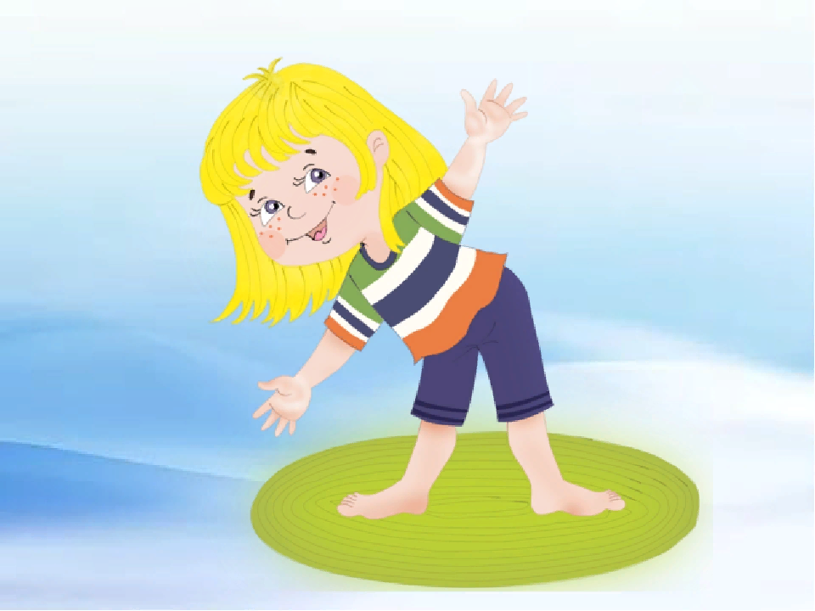
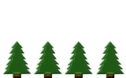
Сколько елочек зеленых,
Столько выполним наклонов,
Сколько здесь у нас кружков,
Столько сделаем прыжков.

Slide 7
Мы считали и устали,
Дружно все мы тихо встали.
Ручками похлопали, раз, два, три.
Ножками потопали, раз, два, три.

Slide 8
СРЕДНИЙ ВОЗРАСТ

Slide 9
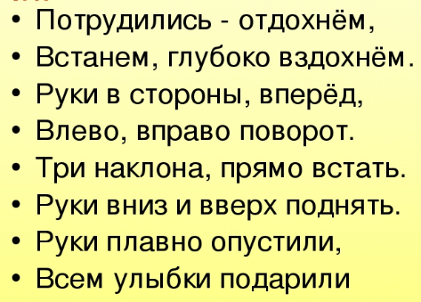
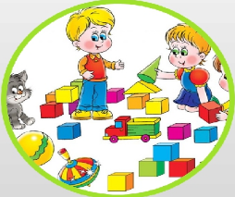

Slide 10
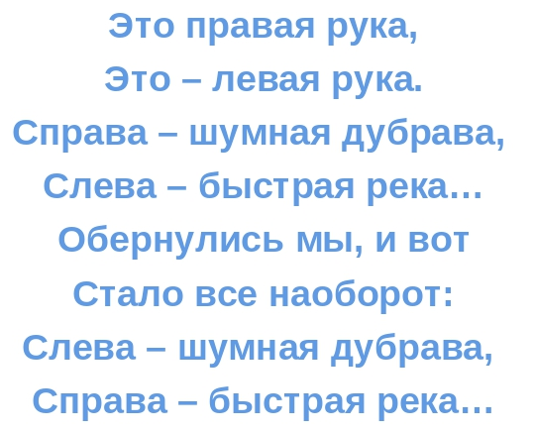
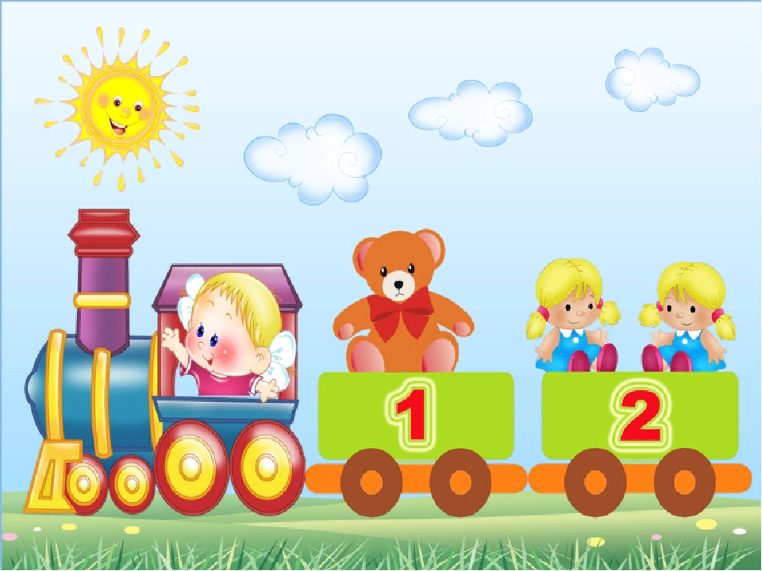

Slide 11
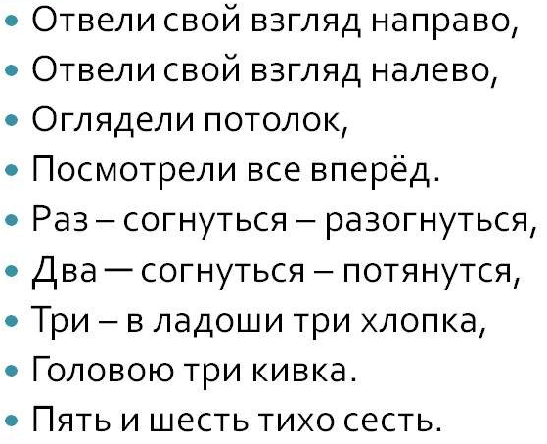
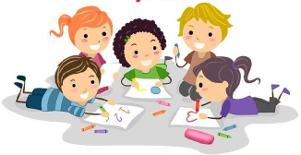

Slide 13
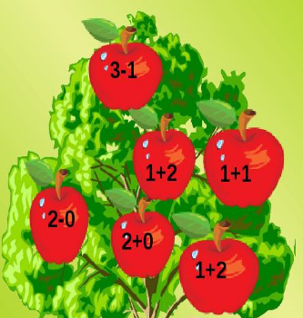
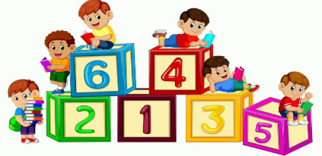
СТАРШИЙ ВОЗРАСТ

Slide 14
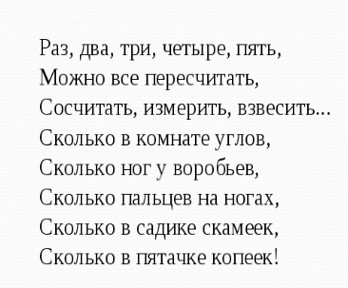

Slide 15
Раз, два – выше голова.
Три, четыре – руки шире.
Пять, шесть – тихо сесть.
Раз – подняться.
Подтянуться.
Два – согнуться, разогнуться.
Три – в ладоши три хлопка,
Головою три кивка.
На четыре – руки шире,
Пять – руками помахать,
Шесть – за стол
тихонько сядь.

Slide 16
Пчёлка утречком проснулась,
Потянулась, улыбнулась.
Раз - росой умылась,
Два - изящно покружилась,
Три - нагнулась и присела,
На четыре - полетела,
И на стул тихонько села.

Slide 17
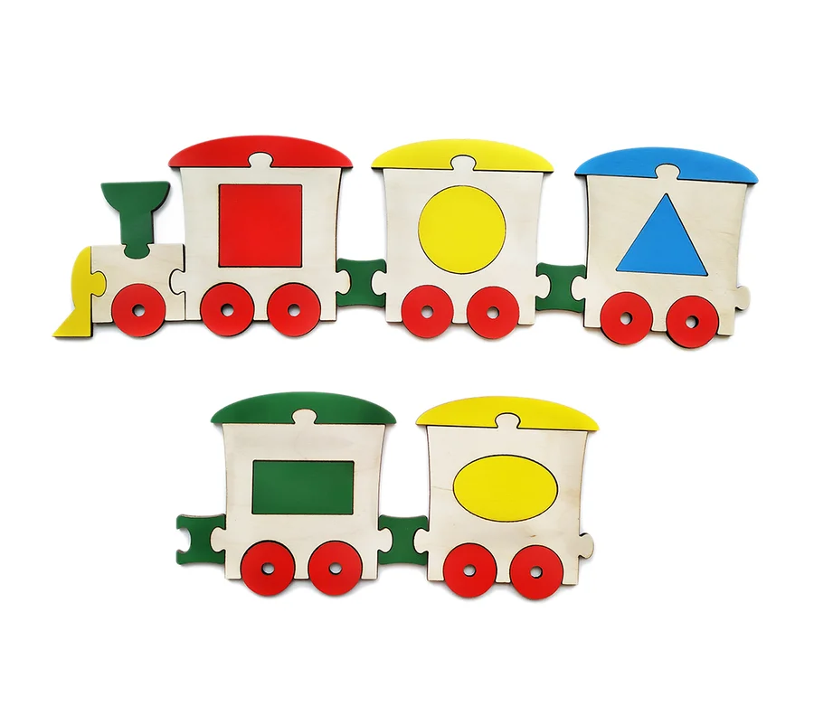
Нарисуй глазами треугольник.
Теперь его переверни вершиной вниз.
И вновь глазами ты по периметру веди.
Рисуй восьмерку вертикально.
Ты головою не крути,
А лишь глазами осторожно
Ты вдоль по линиям води.
И на бочок ее клади.
Теперь следи горизонтально,
И в центре ты остановись.
Зажмурься крепко, не ленись.
Глаза открываем мы, наконец.
Зарядка окончилась. Ты – молодец!

